Slide 1
PASOS PARA SOLICITAR EL CERTIFICADO DIGITAL

Slide 2
Solicitud del certificado digital
¿Quién debe solicitarlo?
Centros que no tengan certificado digital
Centros que haya caducado su certificado
Centros que haya cambiado el representante legal
Tipo de certificado:
Representante Jurídico

Slide 3
Solicitud del certificado digital
¿Dónde se solicita?
https://www.sede.fnmt.gob.es/certificados/certificado-de-representante/pago-por-transferencia

Slide 4
Solicitud del certificado digital
Solo son válidos:
-Internet Explorer
-Mozilla Firefox
No sirven o pueden presentar problemas:
-Chrome
-Microsoft Edge

Slide 5
Solicitud del certificado digital
Preparar el navegador elegido

Slide 6
Solicitud del certificado digital
a) Internet Explorer
Descargar el configurador y ejecutarlo

Slide 7
Solicitud del certificado digital
b) Mozilla Firefox
Instalar el complemento de firma (copiar la dirección)
Descargar los certificados (copiar la dirección)

Slide 8
Solicitud del certificado digital
Instalar el complemento de firma (copiar la dirección)

Slide 9
Solicitud del certificado digital
Descargar los certificados (copiar la dirección)

Slide 10
Solicitud del certificado digital
2º-Solicitar el certificado
con el navegador elegido

Slide 11
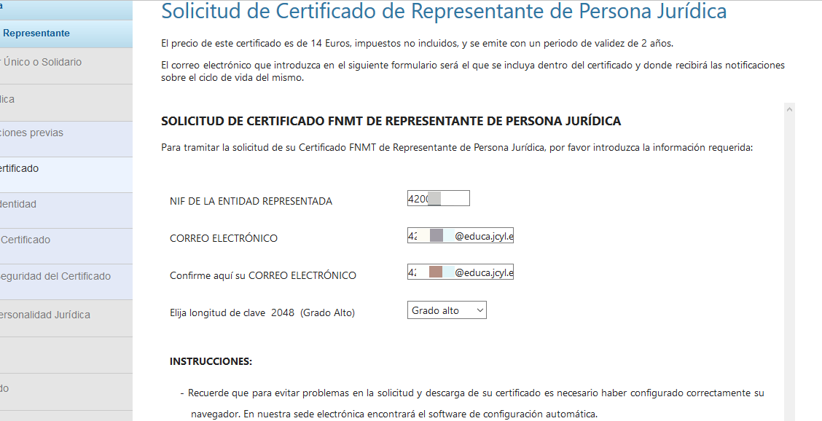
Solicitud del certificado digital
El correo debe ser el del centro (Educa)

Slide 12
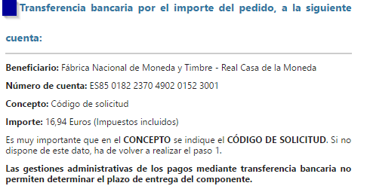
Solicitud del certificado digital
Solicitar un certificado del NOMBRAMIENTO como equipo directivo del centro
Solicitar fecha y hora en una oficina de AEAT para confirmar la identidad

Slide 13
Solicitud del certificado digital
Descargar el Formulario de Oferta y firmarlo

Slide 14
Solicitud del certificado digital
Correo electrónico de la FMNT indicando que puede descargar el correo electrónico y donde
Debe descargarse en el ordenador preparado

